Slide 1
간단한 예제 1
밸런스 게임

Slide 2
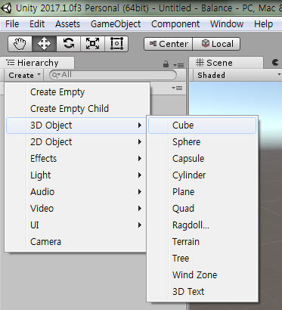
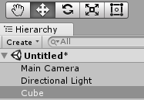
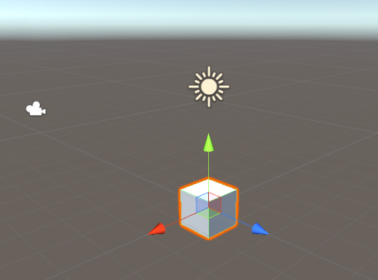
판 만들기(Cube 추가)
1. Hierarchy – Create – 3D Object - Cube

Slide 3

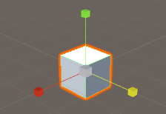
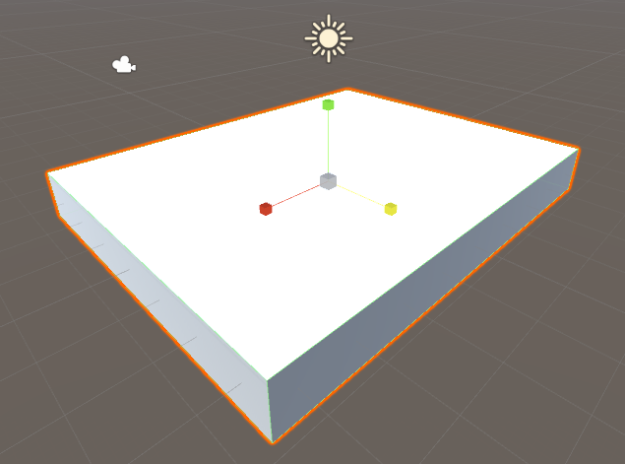
판 만들기(스케일 툴로 늘이기)
1. 왼쪽 상단에 있는 툴 바에서 스케일 툴 선택
2-1. 세 개의 사각형을 클릭한 후에 드래그하여 스케일 변경
2-2. Inspector – Transform – scale에서 직접 입력

Slide 4
Tip(scene 뷰 조작)
시점의 선회(orbit mode)
[조작] Alt 키 + 마우스 드래그
주시점(카메라가 향하는 점)을 중심으로 시점을 변화시킬 수 있다.
시점의 평행이동
[조작] Alt 키 + Ct기 키 + 마우스 드래그
시점을 상하/좌우 평행 이동할 수 있다.
줌 업/아웃
오브젝트에 시점을 맞추기
[조작] 마우스 휠
[조작] F 키
주시점에서 줌인, 줌아웃을 할 수 있다.
현재 선택된 오브젝트에 맞춰 시점이
자동 조정된다.

Slide 5

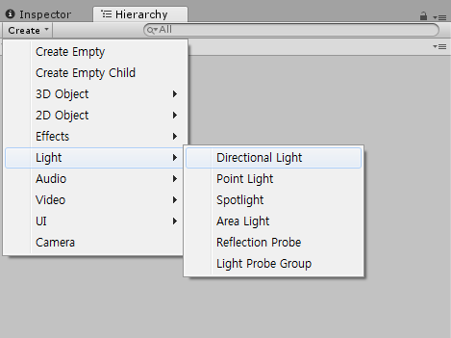
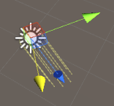
라이팅
회전 툴을 선택하면 원 위에는 적/녹/청색의 원이 표시된다. 이 원을 드래그하면 각각 X축/Y축/Z축을 중심으로 회전시킬 수 있다.
1. Hierarchy – Create – Light – Directional Light
방향성 광원, 또는 지향성 광원으로 불리는 용어로
거리나 위치에 관계없이 한 방향으로 비추는 광원

Slide 6
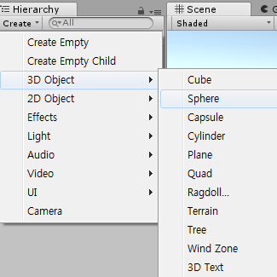
볼 만들기
1. Hierarchy – Create – 3D Object - Sphere

Slide 7
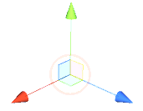
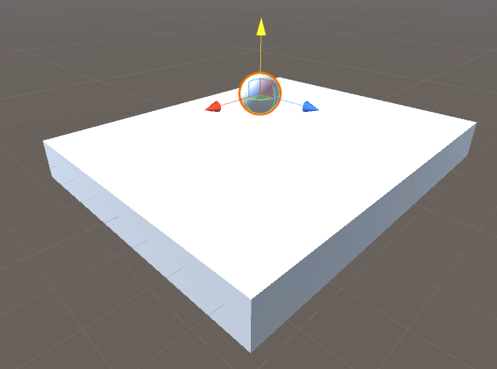
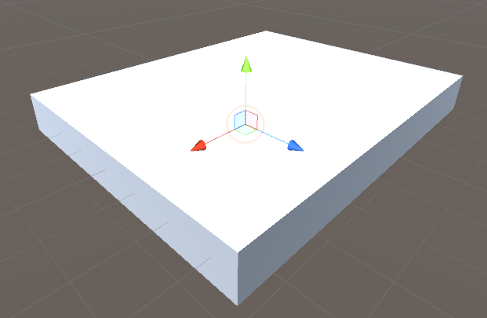
볼 만들기(위로 올리기)
이동 툴 선택 후 Y축을 드래그해서 위로 올린다.
이 점을 드래그하면 세 축을 동시에 스케일링 할 수 있다.

Slide 8
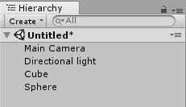
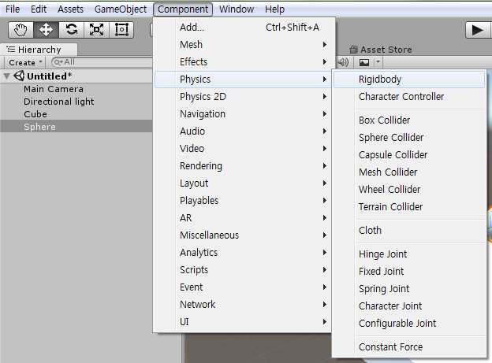
물리 시스템(Sphere)
1. Sphere 선택
2. Component – Physics - Rigidbody
리지드바디(rigidbody)는 “오브젝트를 물리 법칙에 따라 움직인다.”는 기능을 구현하는 컴포넌트(부품)다.

Slide 9
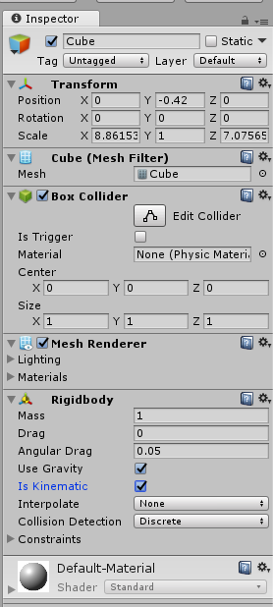
물리 시스템(Cube)
1. Cube 선택
3. Inspector – is Kinematic 체크
2. Component – Physics - Rigidbody
판이 완벽하게 물리 법칙에 따라 움직이면 중력법칙에 의해서 아래로 떨어져 버린다. 판을 배치된 자리에 고정시키기 위해 is Kinematic를 체크한다.

Slide 10
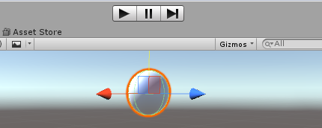
Play
1. Sphere를 화면 상단에 위치시킨다.
2. Play 버튼 클릭
플레이 버튼을 다시 클릭하면 Scene으로 이동

Slide 11

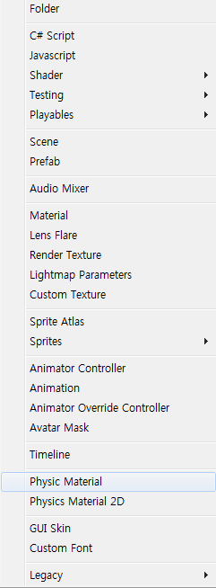

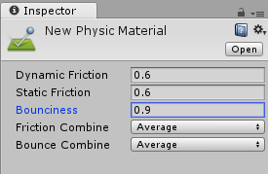
반사 계수(만들기)
1. Project – Create – Physic Material
2. Inspector – Bounciness : 0.9

Slide 12
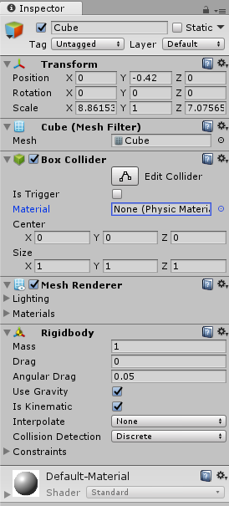
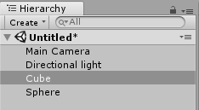
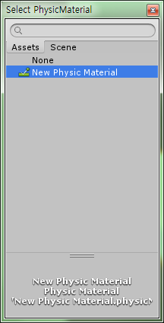
반사 계수(Cube 적용)
2. Inspector – Material - 불러오기
1. Cube 선택
3. Double Click
Assets에 있는 Physic Material을 Inspector의 Material로 드래그 앤 드롭해도 됨

Slide 13
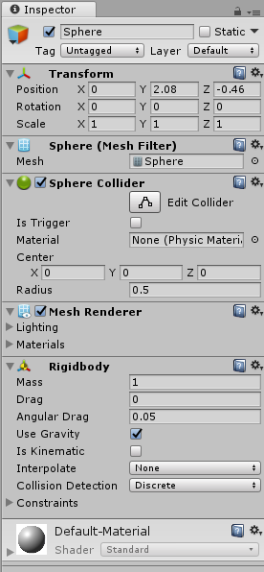
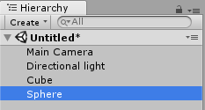
반사 계수(Sphere 적용)
2. Inspector – Material - 불러오기
1. Sphere 선택
3. Double Click

Slide 14
Play(again)
Main Camera 이동

Slide 15
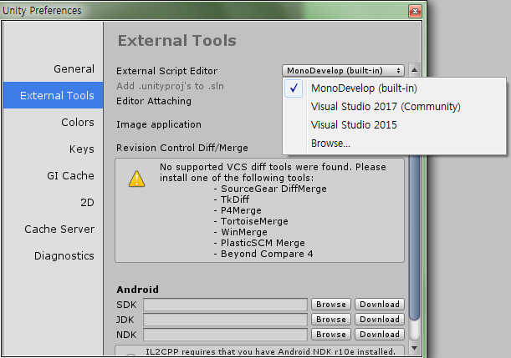
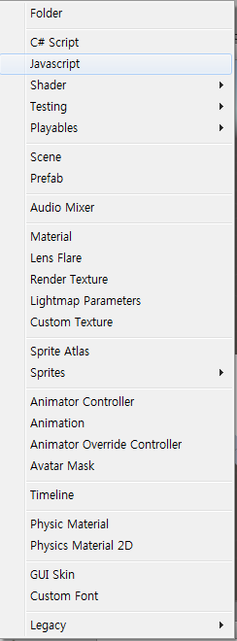


키 입력 구현(1/3)
1. Edit – Preferences – External Tools – External Script Editor – Mono Develop(built-in)
3. New Behavior Script를 KeyMove로 변경
2. Project – Create - Javascript

Slide 16
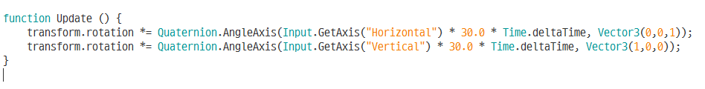
키 입력 구현(2/3)
1. KeyMove 더블클릭
2. 코드 입력

Slide 17
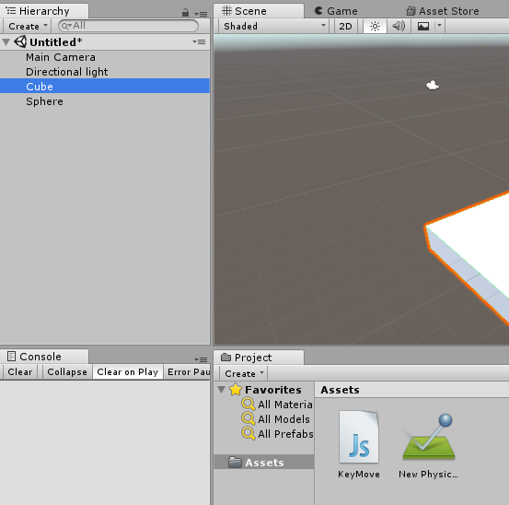
키 입력 구현(3/3)
1. KeyMove를 Cube로 드래그 앤 드롭

Slide 18
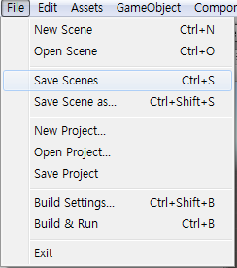

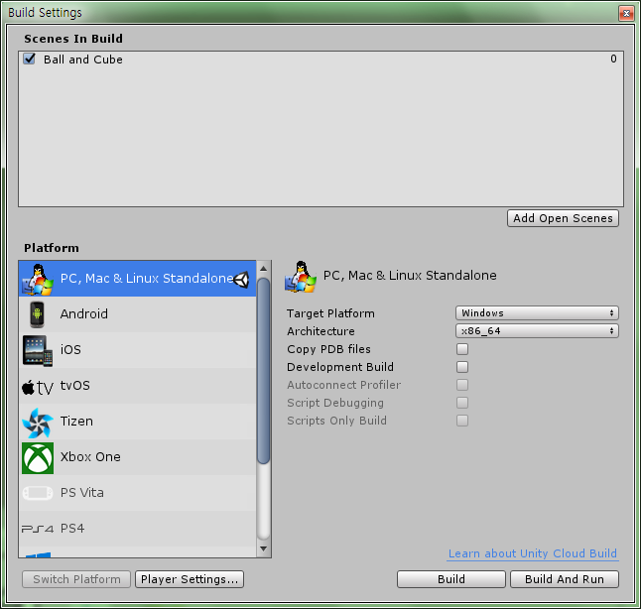
씬 저장과 빌드
1. 씬 저장 : File – Save Scenes : “Ball and Cube”
2. 빌드할 씬 등록 : File – Build Settings – Add Open Scenes
– PC, Mac & Linux Standalone - Build

Slide 19
모바일용 빌드(설계 재검토)
1. 가로 화면 대응
화면 방향의 설정은 빌드 설정 항목에서 …
게임 오브젝트나 스크립트를 변경할 필요가 없다.
2. 기울기 입력 대응
앞에서 작성한 KeyMove 변경
가속 센서를 이용한 기울기 입력 구현
function Update() {
var angle = Input.acceleration.y * 60;
transform.rotation = Quaternion.AngleAxis(angle, Vector3(0, 0, 1));
}

Slide 20
모바일용 빌드(iOS)
1. File – Build Settings – iOS 선택 – Switch Platform
2. Player Settings… 클릭 - Inspector 뷰
2.1. Resolution and Presentation – Default Orientation – Landscape Left
2.2. Other Settings – Bundle Identifier – “jp.keifiro.BallAndCube”
2.3. Other Settings – Exit on Suspend
2.4. Other Settings – SDK Version – Device SDK
지역코드.개발자이름.애플리케이션명
3. Build – Save As : “Ball and Cube iOS”
“kr.gildong.BallAndCube”
“kr.ac.ks.HongGildong.BallAndCube”
4. 엑스 코드 상에서의 빌드
4.1. Unity-iPhone.xcodeproj 더블클릭
4.2. 디바이스에 접속 – 툴 바의 Scheme 리스트에서 Unity-Phone 스킴 선택
4.3. Run

Slide 21
모바일용 빌드(Android)
1. File – Build Settings – Android 선택 – Switch Platform
2. Player Settings… 클릭 – Inspector 뷰
2.1. Resolution and Presentation – Default Orientation – Landscape Left
2.2. Other Settings – Bundle Identifier – “jp.keifiro.BallAndCube”
2.3. Other Settings – Exit on Suspend
2.4. Other Settings – SDK Version – Device SDK
3. Build and Run – Save As : “Ball and Cube.apk”

Slide 22
Reference
유니티 입문(3D 게임엔진 유니티 4 기초부터 차근차근, 타카하시 케이지로 지음,
최재원 옮김, 에이콘

